Slide 1



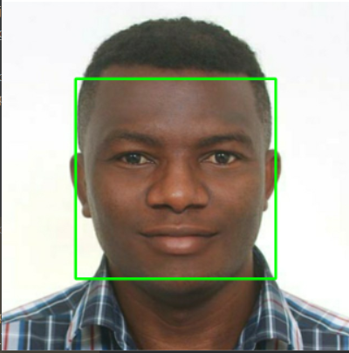

KARIBU-AI
DRC
INTELLIGENCE ARTIFICIELLE:
EXPLOITATION RESPONSIBLE ET AGRICULTURE INTELLIGENTE
By Dahouda MWAMBA, Ph.D.
www.upl-univ.ac

Slide 2

KARIBU-AI
DRC
INTELLIGENCE ARTIFICIELLE
EXPLOITATION RESPONSIBLE ET AGRICULTURE INTELLIGENTE
IQUID IA ?
L’IA (ou Intelligence Artificielle) est un domaine de l’informatique qui vise à créer des systèmes capables de simuler certaines formes d’intelligence humaine.
En d'autres termes, c’est la capacité d'une machine à imiter des comportements intelligents comme apprendre, raisonner, résoudre des problèmes, comprendre un langage, reconnaître des images, etc.

Slide 3
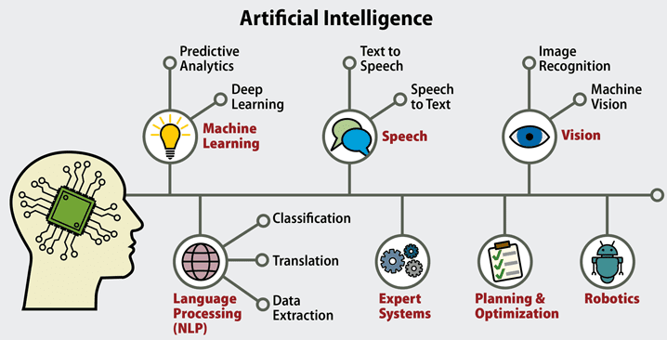
KARIBU-AI
DRC
INTELLIGENCE ARTIFICIELLE
EXPLOITATION RESPONSIBLE ET AGRICULTURE INTELLIGENTE
IQUID IA ?

Slide 4
KARIBU-AI
DRC
INTELLIGENCE ARTIFICIELLE
EXPLOITATION RESPONSIBLE ET AGRICULTURE INTELLIGENTE
IQUID DÉVELOPPEMENT DURABLE ?
Le développement durable est un modèle de croissance qui répond aux besoins du présent sans compromettre la capacité des générations futures à répondre aux leurs.
Il repose sur trois piliers :
Économique : croissance inclusive et création d’emplois.
Social : réduction des inégalités, accès à la santé et à l’éducation.
Environnemental : protection des ressources naturelles et lutte contre le changement climatique.

Slide 5

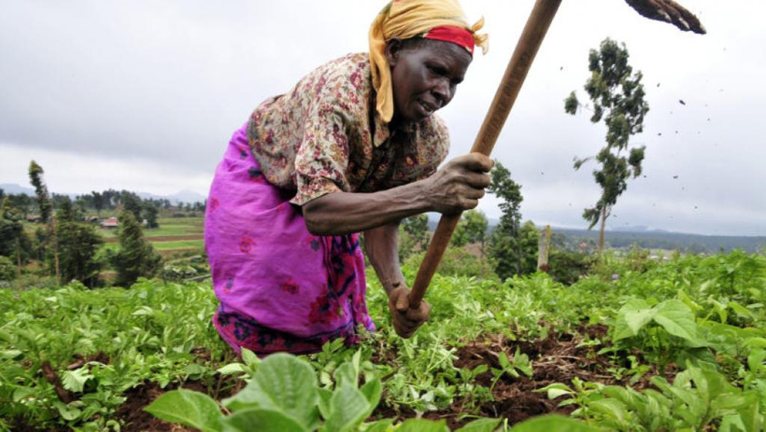
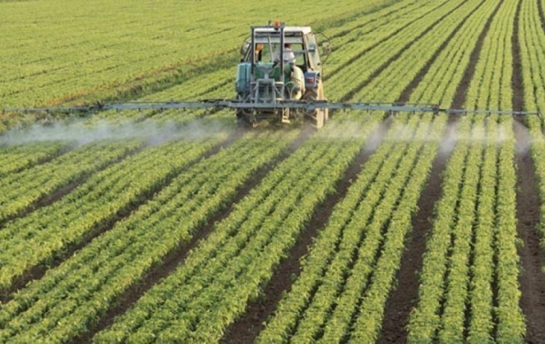
KARIBU-AI
DRC
IA: EXPLOITATION RESPONSIBLE ET AGRICULTURE INTELLIGENTE
1.
AGRICULTURE INTELLIGENTE
Problématique
L’agriculture en RDC repose largement sur des méthodes traditionnelles, avec peu d’accès aux données pour optimiser la production.
Détection des maladies grâce à la vision par ordinateur.
Prédiction des rendements à l’aide de modèles de machine learning.
Irrigation intelligente pour optimiser l’usage de l’eau.
Surveillance satellitaire des terres agricoles => Utilisation de capteurs, drones et images satellites pour surveiller les cultures, détecter précocement les maladies ou la sécheresse.
www.upl-univ.ac

Slide 6
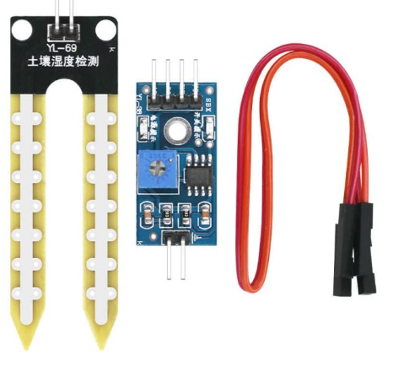
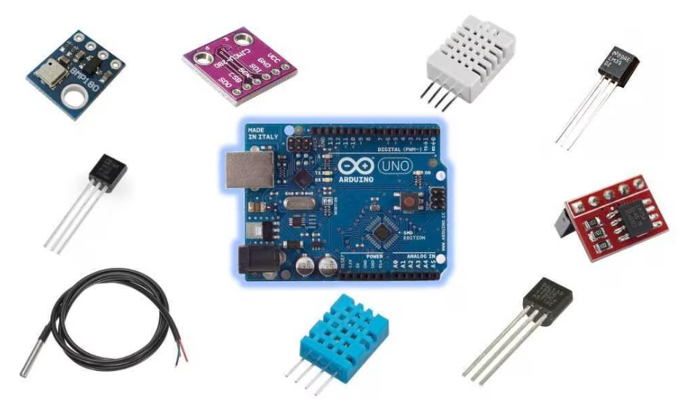
KARIBU-AI
DRC
IA: EXPLOITATION RESPONSIBLE ET AGRICULTURE INTELLIGENTE
1.
AGRICULTURE INTELLIGENTE
1. Capteurs et IoT (Internet des Objets)
Capteurs d’humidité du sol
Capteurs climatiques (température, pluie, humidité)
www.upl-univ.ac

Slide 7
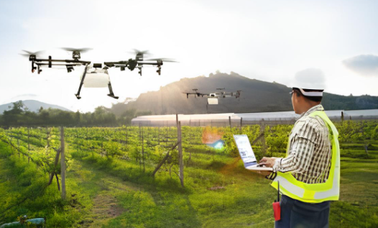
KARIBU-AI
DRC
IA: EXPLOITATION RESPONSIBLE ET AGRICULTURE INTELLIGENTE
1.
AGRICULTURE INTELLIGENTE
2. Drones agricoles et imagerie satellite
Pour la surveillance des cultures à grande échelle
Surveillance des maladies
www.upl-univ.ac

Slide 8
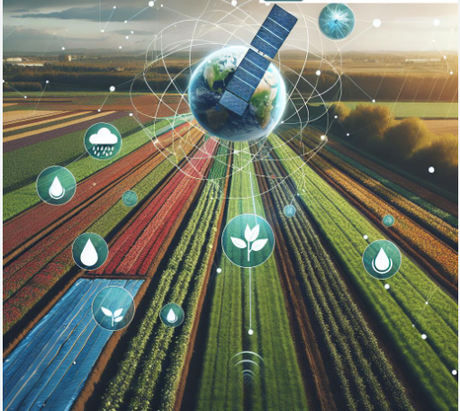
KARIBU-AI
DRC
IA: EXPLOITATION RESPONSIBLE ET AGRICULTURE INTELLIGENTE
1.
AGRICULTURE INTELLIGENTE
3. L’Intelligence Artificielle et le Big Data : Optimiser la Production Agricole
L’intelligence artificielle (IA) et le Big Data sont des outils puissants qui aident les agriculteurs à prendre des décisions éclairées pour améliorer la gestion de leurs exploitations. Ces technologies permettent de traiter et d’analyser d’énormes quantités de données agricoles.
www.upl-univ.ac
Notes:
En combinant les données issues des capteurs, des drones et des images satellites, l’IA peut identifier des tendances et générer des recommandations précises.

Slide 9
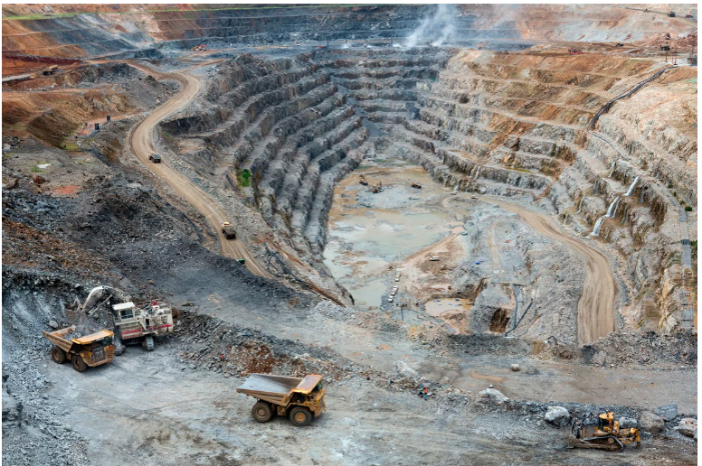
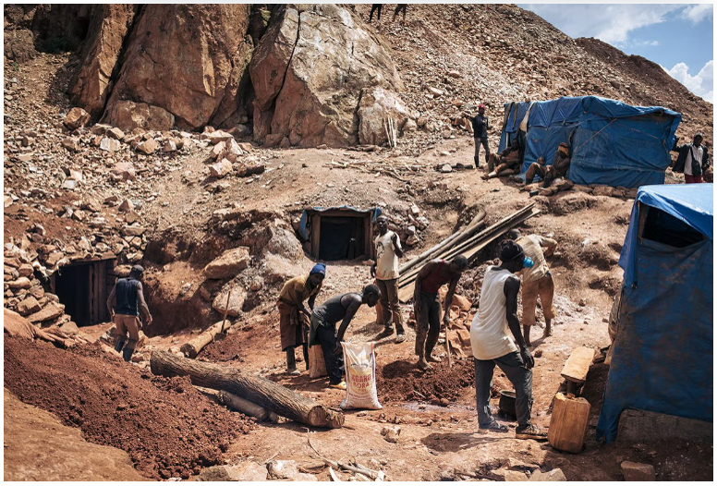
KARIBU-AI
DRC
IA: EXPLOITATION RESPONSIBLE ET AGRICULTURE INTELLIGENTE
2
SURVEILLANCE DE L’EXPLOITATION MINIERE
Problématique
Gestion opaque ou inefficace des ressources naturelles, y compris les minerais
Surveillance de l’eploitation minière: Analyse de données satellitaires pour surveiller l’exploitation minière légale et illégale.
www.upl-univ.ac

Slide 10
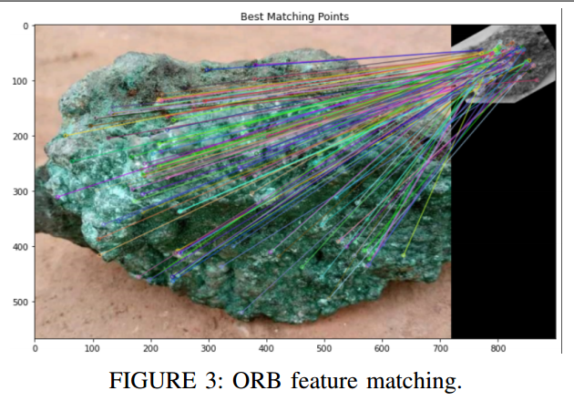
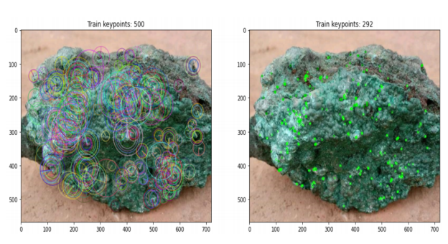
KARIBU-AI
DRC
IA: EXPLOITATION RESPONSIBLE ET AGRICULTURE INTELLIGENTE
2
SURVEILLANCE DE L’EXPLOITATION MINIERE
Raw mineral classification
www.upl-univ.ac
Notes:
binary robust independent elementary features (BRIEF)
rotated BRIEF (ORB)

Slide 11


KARIBU-AI
DRC
IA: EXPLOITATION RESPONSIBLE ET AGRICULTURE INTELLIGENTE
1
LA CLE DE LA TRANSFORMATION NUMERIQUE EN RDC
L’intelligence artificielle (IA) peut jouer un rôle crucial dans la transformation numérique en République Démocratique du Congo (RDC), en apportant des solutions innovantes pour relever les défis environnementaux, économiques et sociaux.
www.upl-univ.ac

Slide 12
KARIBU-AI
DRC
IA: EXPLOITATION RESPONSIBLE ET AGRICULTURE INTELLIGENTE
1
LA CLE DE LA TRANSFORMATION NUMERIQUE EN RDC
Gestion optimale des données : ETL
Alors que la quantité de données créées continue d’augmenter à l’échelle mondiale, l’IA est au cœur de la transformation numérique en cours qui touche tous les aspects de notre vie professionnelle et personnelle.
LLa RDC dispose d'immenses ressources naturelles (forêts, minéraux, eau, etc.) mais l'exploration et l'exploitation des données sont quasi inexistantes ou non accessibles au public (Chercheurs)
www.upl-univ.ac

Slide 13
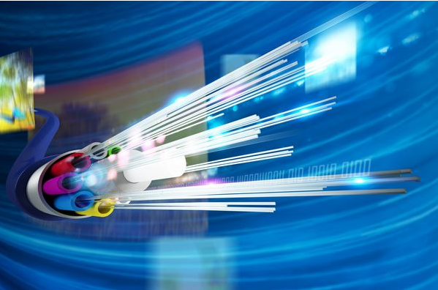
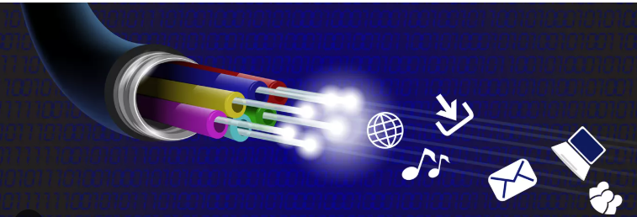
KARIBU-AI
DRC
IA: EXPLOITATION RESPONSIBLE ET AGRICULTURE INTELLIGENTE
LA CLE DE LA TRANSFORMATION NUMERIQUE EN RDC
INVESTISSEMENT DANS L’INFRASTRUCTURE NUMÉRIQUE
1.
Développer l’accès à Internet à haut débit dans tout le pays

Slide 14
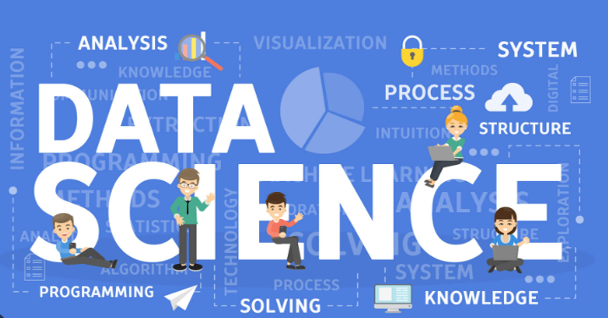
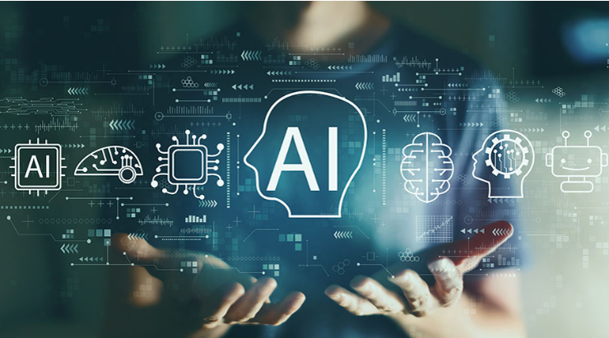
KARIBU-AI
DRC
IA: EXPLOITATION RESPONSIBLE ET AGRICULTURE INTELLIGENTE
LA CLE DE LA TRANSFORMATION NUMERIQUE EN RDC
2
FORMATION ET SENSIBILISATION
Création des programmes de formation en IA :
Data science, et compétences numériques pour les jeunes et les professionnels.
3
PARTENARIATS ET FINANCEMENTS
Collaboration avec des ONG, des universités, des entreprises technologiques internationales pour partager le savoir-faire.

Slide 15
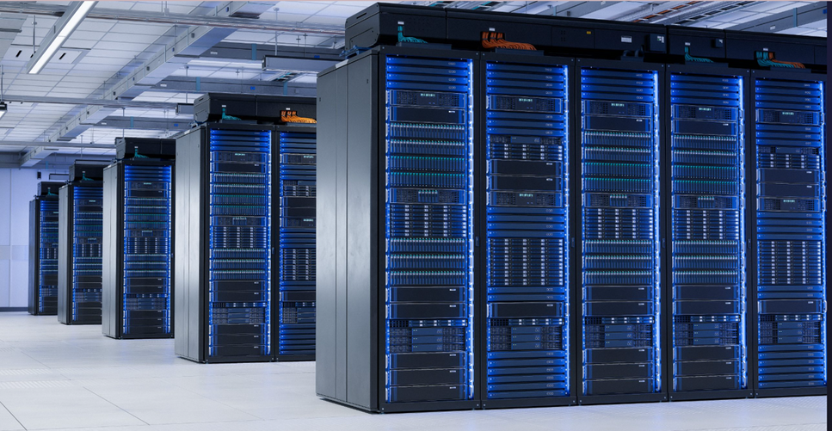
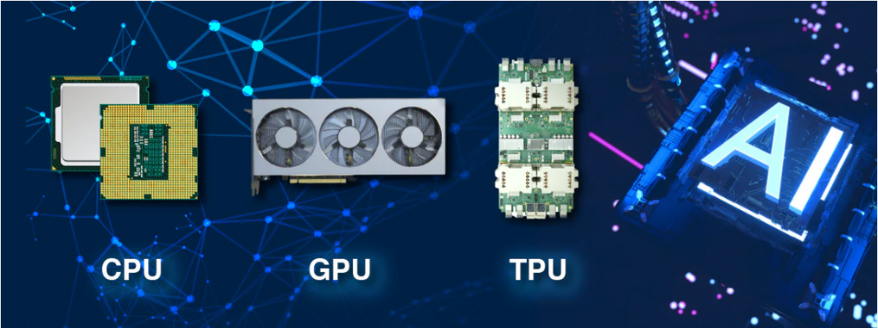
KARIBU-AI
DRC
IA: EXPLOITATION RESPONSIBLE ET AGRICULTURE INTELLIGENTE
DÉFIS DE L’IMPLÉMENTATION DE L’IA EN
RDC
1.
DÉFIS DE L’IMPLÉMENTATION DE L’IA EN RDC
Manque d’infrastructures numériques (internet, électricité).
Pénurie de compétences locales en IA et en data science.
Manque de données fiables et centralisées.
Cadre juridique et éthique insuffisant pour encadrer l’usage de l’IA.

Slide 16

KARIBU-AI
DRC
IA: EXPLOITATION RESPONSIBLE ET AGRICULTURE INTELLIGENTE
2
RECOMMANDATIONS
Investir dans la formation des jeunes aux technologies de l’IA.
Développer des partenariats entre le gouvernement, les universités et le secteur privé.
Mettre en place des politiques publiques favorables à l’innovation numérique.
Créer des centres de recherche en intelligence artificielle.
www.upl-univ.ac

Slide 17
KARIBU-AI
DRC
CONCLUSION
L’IA représente une opportunité exceptionnelle pour la RDC d’accélérer son développement durable par la transformation numérique.
En l’intégrant intelligemment et de manière éthique, la RDC peut transformer ses défis en opportunités et bâtir un avenir meilleur pour notre population.
L’IA et le Big Data sont des moteurs de l’agriculture de précision, offrant des solutions pour optimiser les rendements et minimiser les coûts tout en réduisant l’impact environnemental. Ces technologies façonnent l’avenir de l’agriculture.
www.upl-univ.ac

Slide 18
KARIBU-AI
DRC
SPEAKER
2023 : DOCTORAT
1.
Computer Software Engineering à l'Université de Hanyang (Corée).
2.
2020 : MASTER
Computer Software Engineering à l'Université de Hanyang (Corée).
2.
2017 : LICENCE
Licence en informatique : Université Protestante de Lubumbashi (RDC).
MWAMBA KASONGO Dahouda, Ph.D.
Docteur en génie logiciel et systèmes d'information
Machine and Deep Learning Engineer
Big Data Developer
Auteur et Ecrivain
CEO de Karibu-ai DRC (In Progress)
Professeur Associé a l’Université Protestante de Lubumbashi (UPL)

Slide 19
KARIBU-AI
DRC
THANK
YOU!
Merci d'explorer avec nous le potentiel de l'IA en RDC !
Façonnons l'avenir ensemble.

